Slide 1
Aggiornamento andamento campagna vaccinale anti-Covid
Ausl bologna
28 ottobre 2021

Slide 2
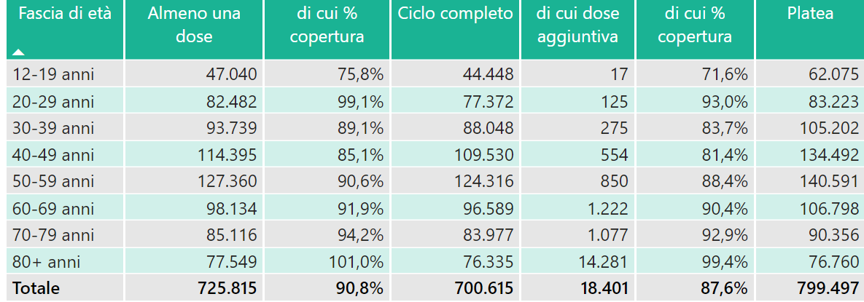
Adesione campagna vaccinale – Azienda USL Bologna

Slide 3
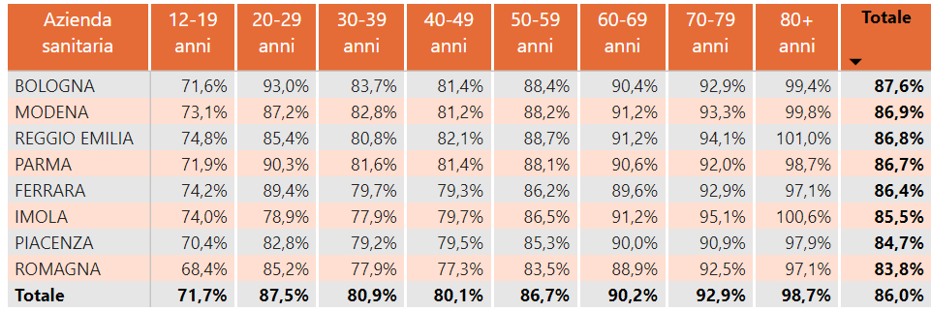
% copertura con almeno una dose
Confronto con altre Aziende RER
% copertura con ciclo completo

Slide 4
Aggiornamenti campagna vaccinale
Oggi chiusura di Hub Unipol Arena e la campagna prosegue presso:
due Hub principali (area ovest: Hub Bonfiglioli a Calderara e area est: Hub Cicogna a San Lazzaro di Savena) che erogano prime, seconde o terze dosi
Aperture programmate e/o spot di altre sedi nei Distretti (Ospedali, Case della Salute, Poliambulatori) per terze dosi per le categorie prioritarie
75 Farmacie convenzionate per prime/seconde dosi (soggetti over 18 non vulnerabili)
Campagna terze dosi ad oggi in corso per immunocompromessi, over 80, ospiti e operatori delle CRA, operatori sanitari dipendenti Ausl, Aosp e IOR.
Dalla prossima settimana apertura prenotazioni terze dosi anche per 60-79enni, operatori sanitari privato ed estremamente vulnerabili
Stipulato accordo con la Medicina generale con obiettivo prioritario co-somministrazione influenzale-dose booster covid over 80 e domiciliari

